Slide 1
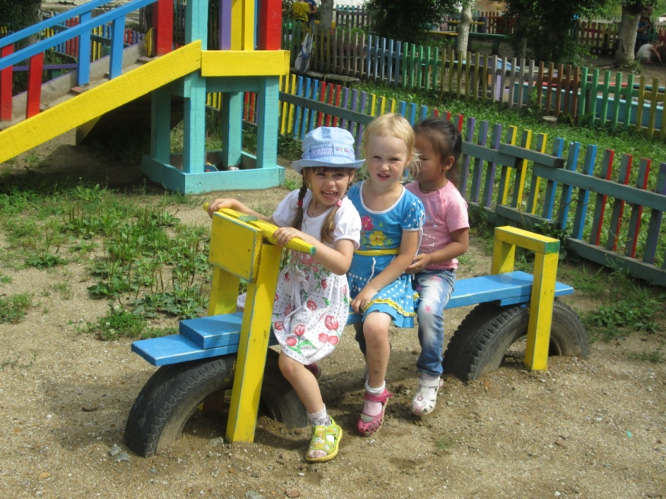
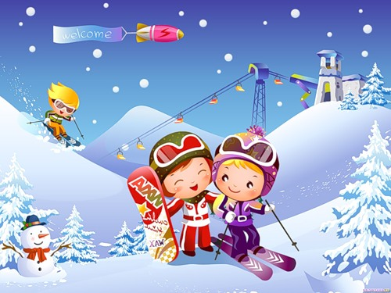
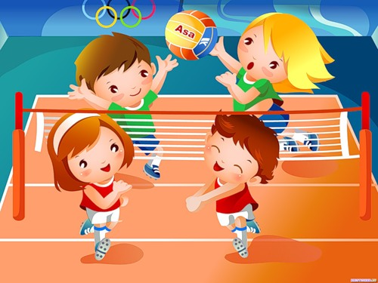
МУНИЦИПАЛЬНОЕ БЮДЖЕТНОЕ ДОШКОЛЬНОЕ ОБРАЗОВАТЕЛЬНОЕ УЧРЕЖДЕНИЕ «ДЕТСКИЙ САД «ДЮЙМОВОЧКА» ОБЩЕРАЗВИВАЮЩЕГО ВИДА
С. ЕКАТЕРИНОВКА
Формирование здорового образа жизни у детей дошкольного возраста через создание модели развивающей педагогики оздоровления

Slide 2
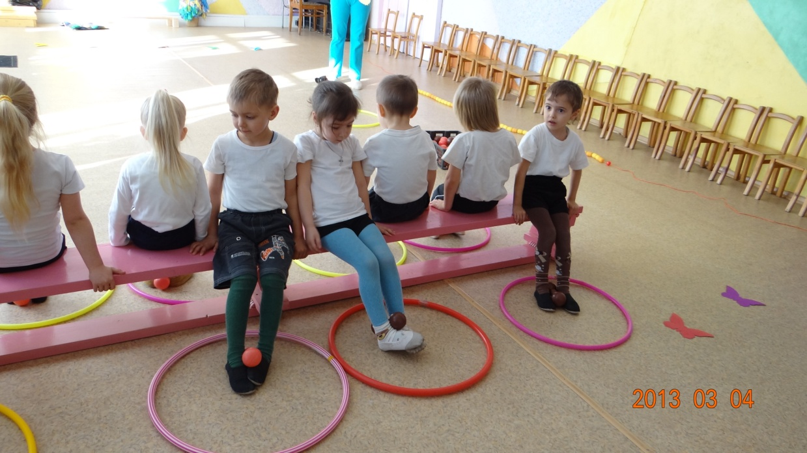
Цель:
Приобщение к здоровому образу жизни всех участников образовательного процесса.
Задачи:
Обеспечить условия для физического и психологического благополучия участников учебно-воспитательного процесса;
Формировать доступные представления и знания о пользе занятий физическими упражнениями, об основных гигиенических требованиях и правилах;

Slide 3
ФОРМЫ РАБОТЫ
Подвижные дидактические игры
Нетрадиционная работа
с родителями
Поездки на море
Спортивные праздники, развлечения
Проектная деятельность
Посещение музея этнографии
Создание уголков здоровья,
выпуск газет
Театрализованная деятельность

Slide 4
Модель здоровьесбережения МБДОУ «Детский сад «Дюймовочка»
Приобщение детей и родителей к
здоровому образу жизни
Педагоги
Педагогика сотрудничества
Семья
Изучение программ, инноваций
Родительские собрания
Оздоровительная работа.
Планирование работы с детьми
Анкетирование
Инструктор по физкультуре
Медицинский персонал
Консультативные пункты
Оборудование предметно – развивающей среды
Совместная работа
Воспитанники ДОУ

Slide 5
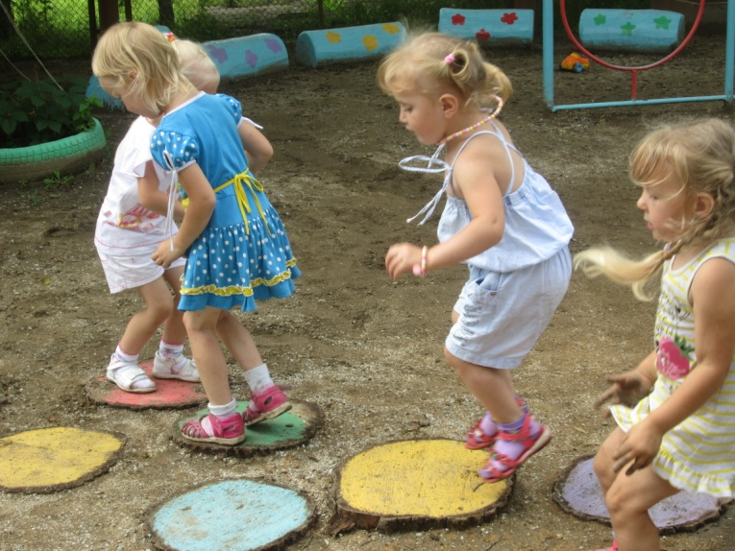
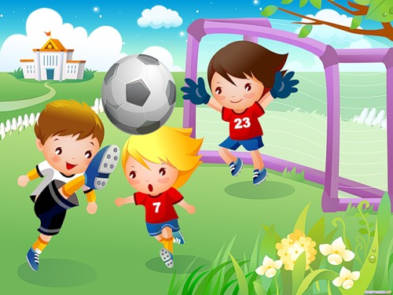
Здоровьесберегающие технологии
МБДОУ «Детский сад «Дюймовочка»

Slide 6
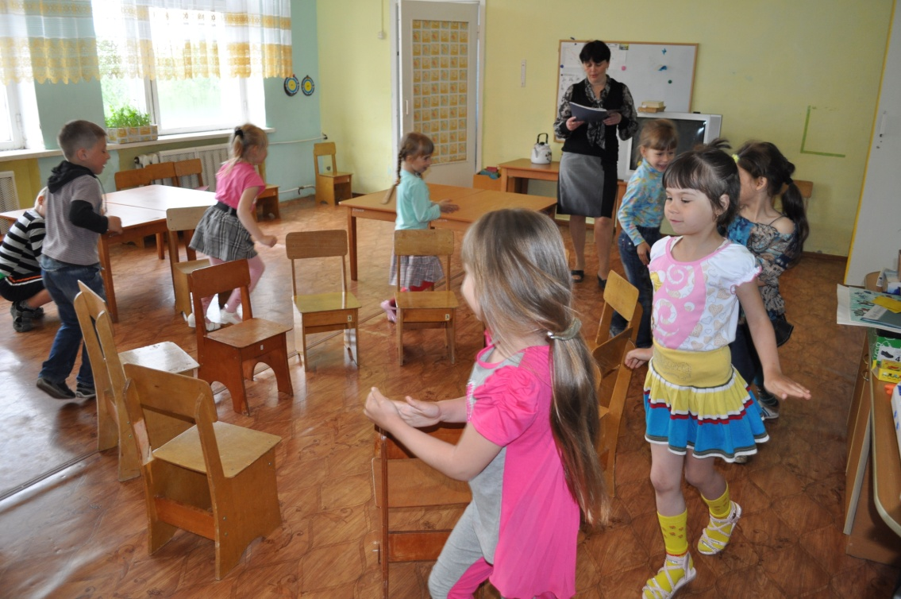
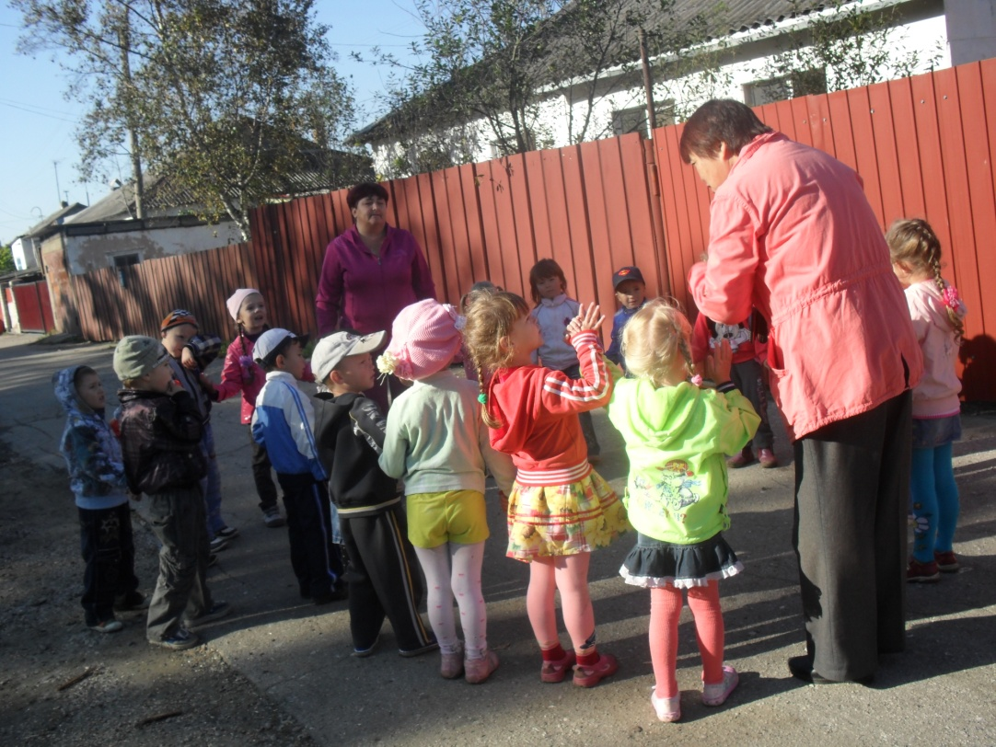
Минутки шалости

Slide 7
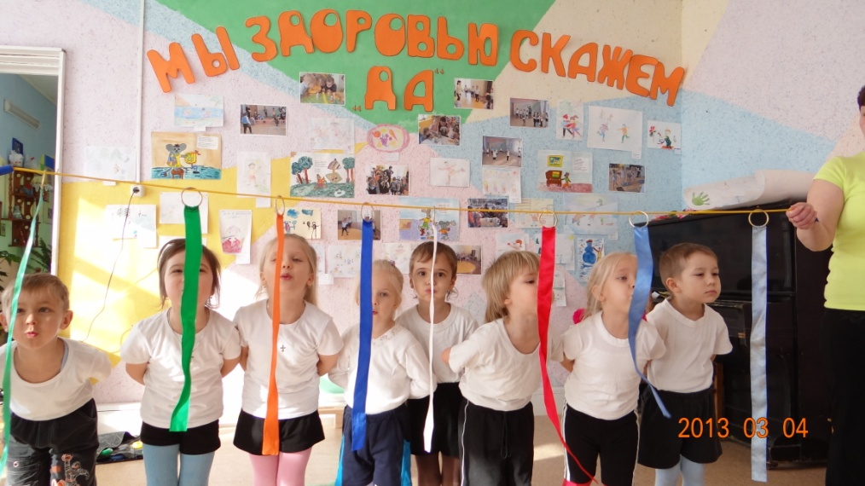
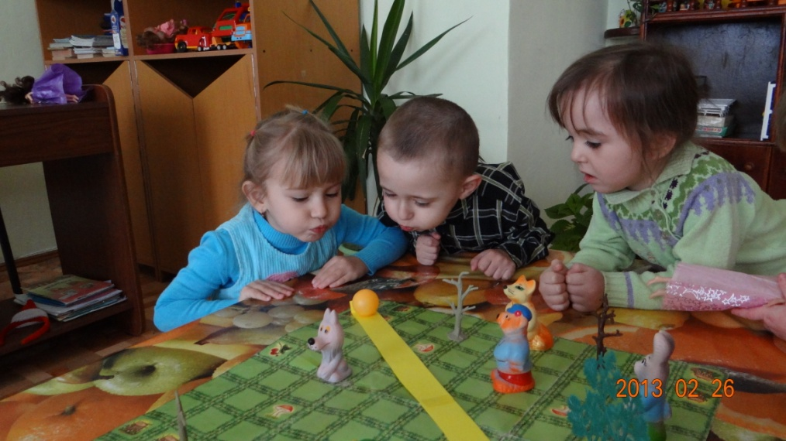
Дыхательная гимнастика»

Slide 8
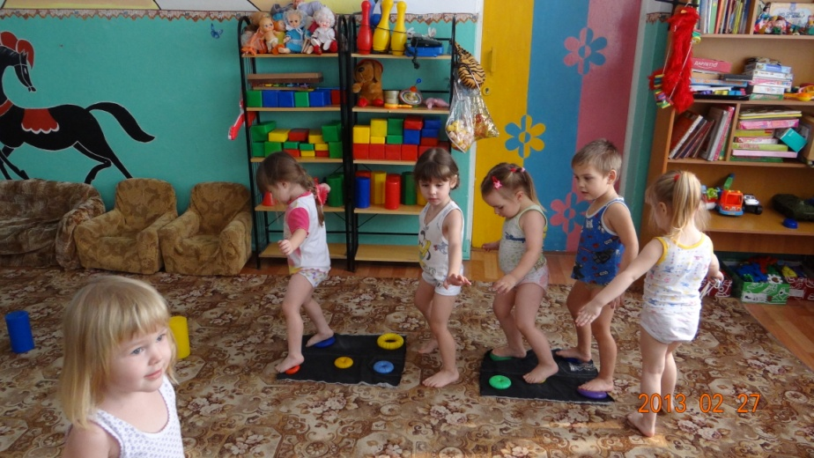
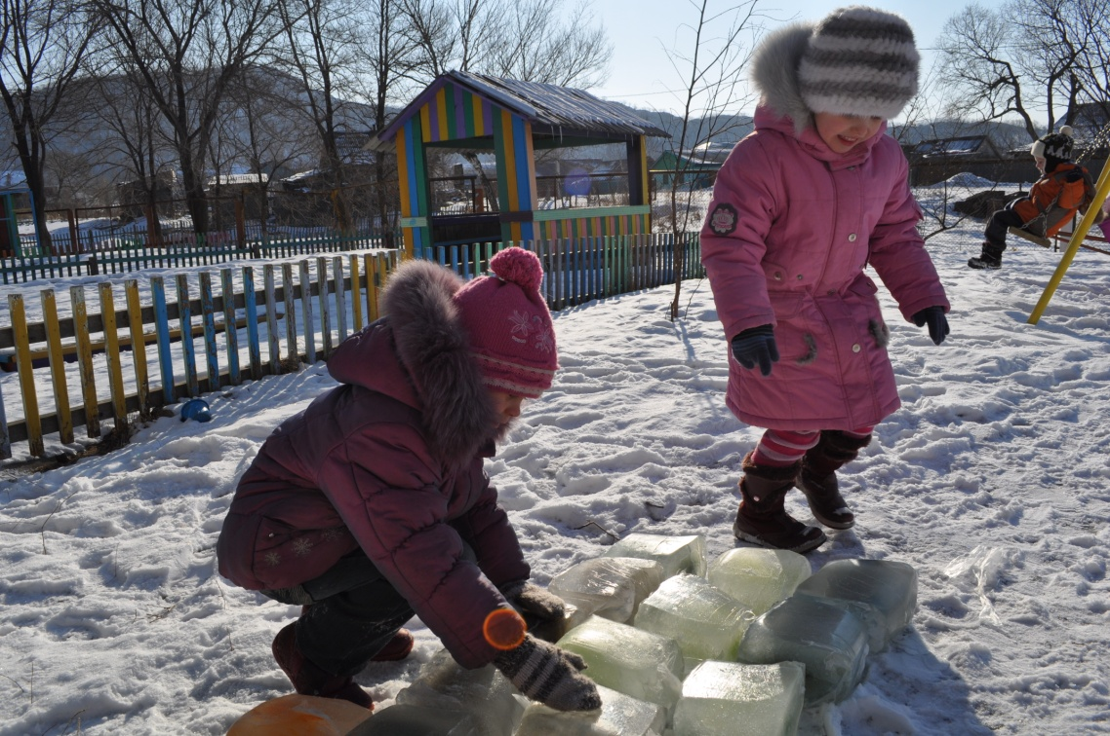
Проектная деятельность
Проект
«Здоровье детей в наших руках»
Проект
«Папа, мама, я – здоровая семья»

Slide 9
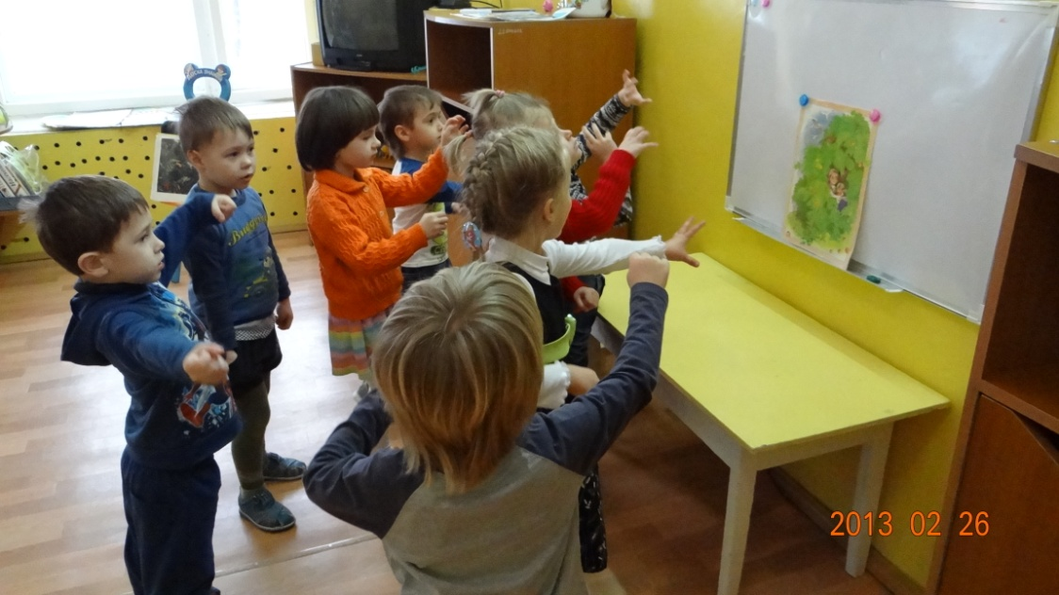
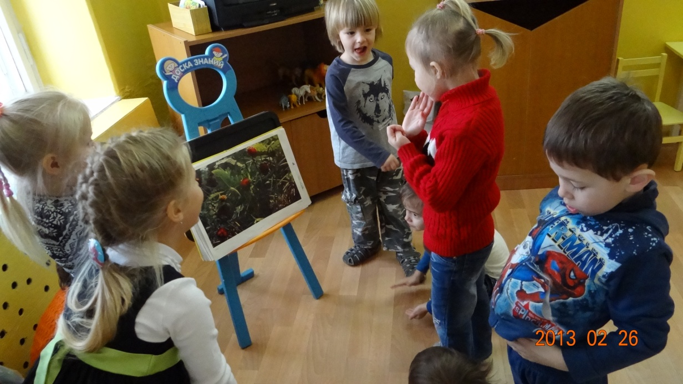
Гимнастика для глаз

Slide 10
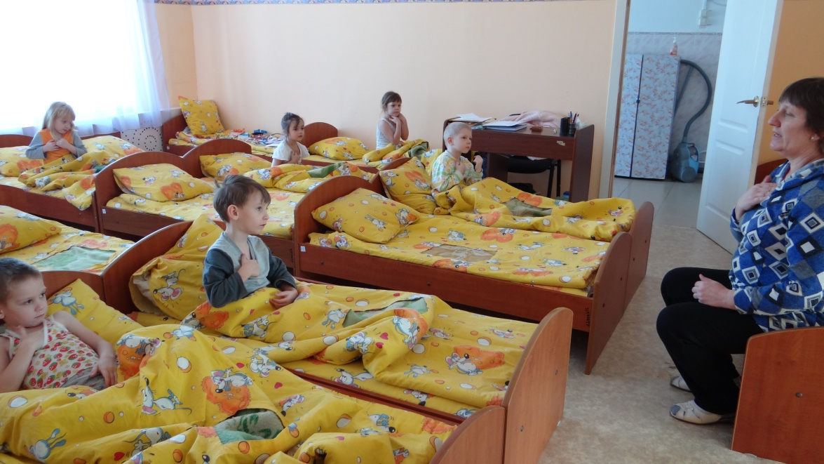
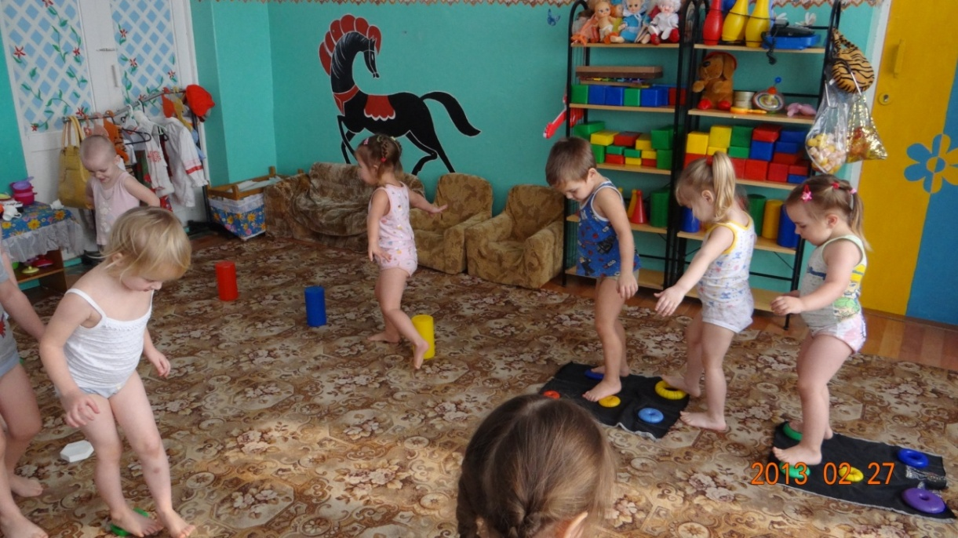
Гимнастика маленьких волшебников

Slide 11
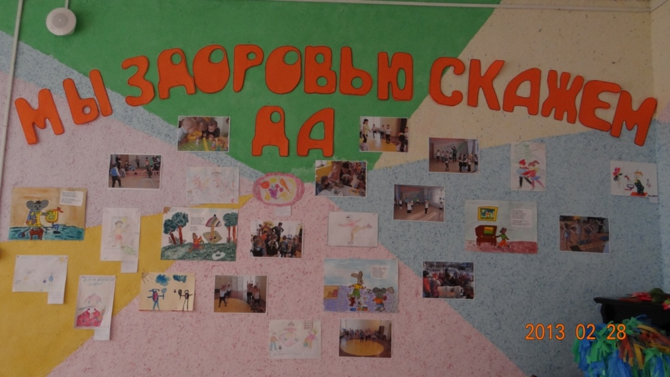
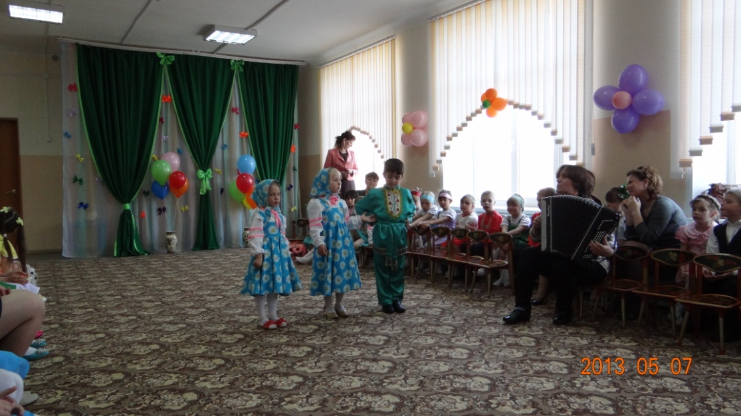
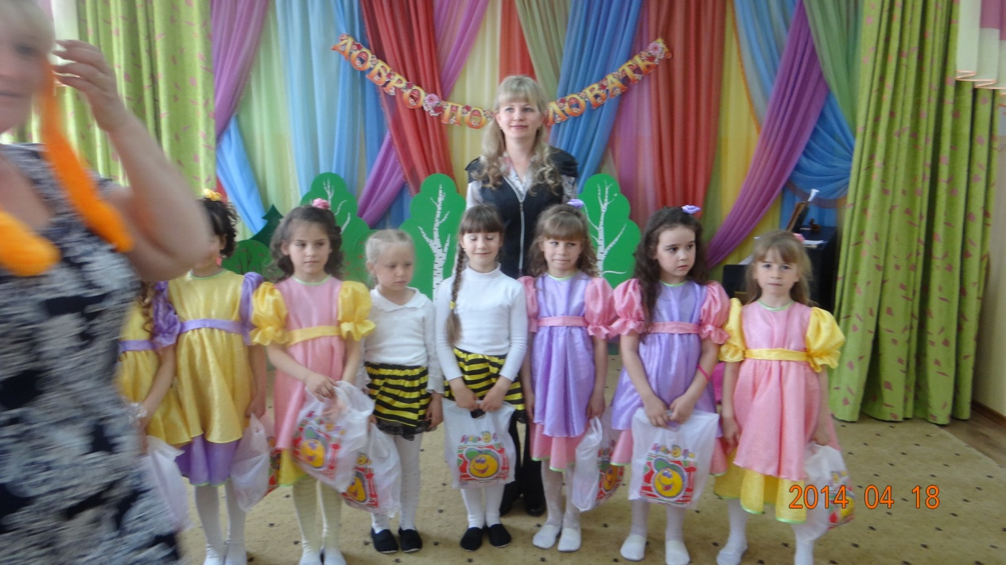
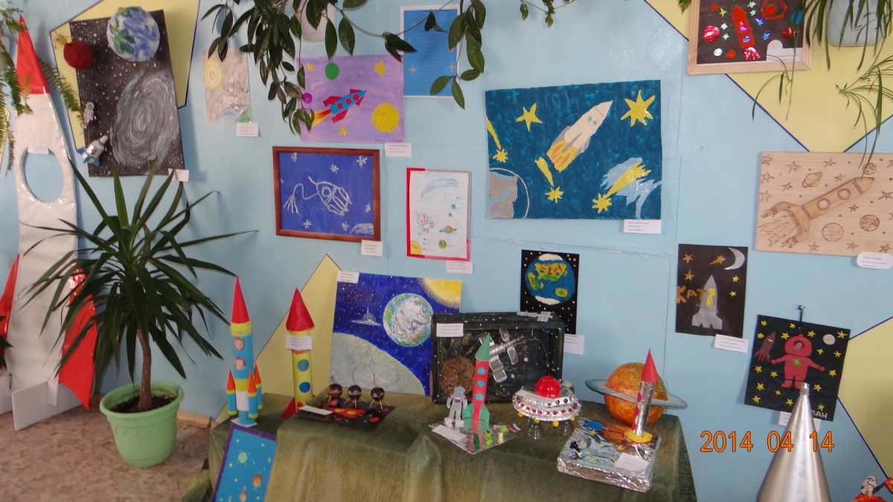
Конкурсы

Slide 12
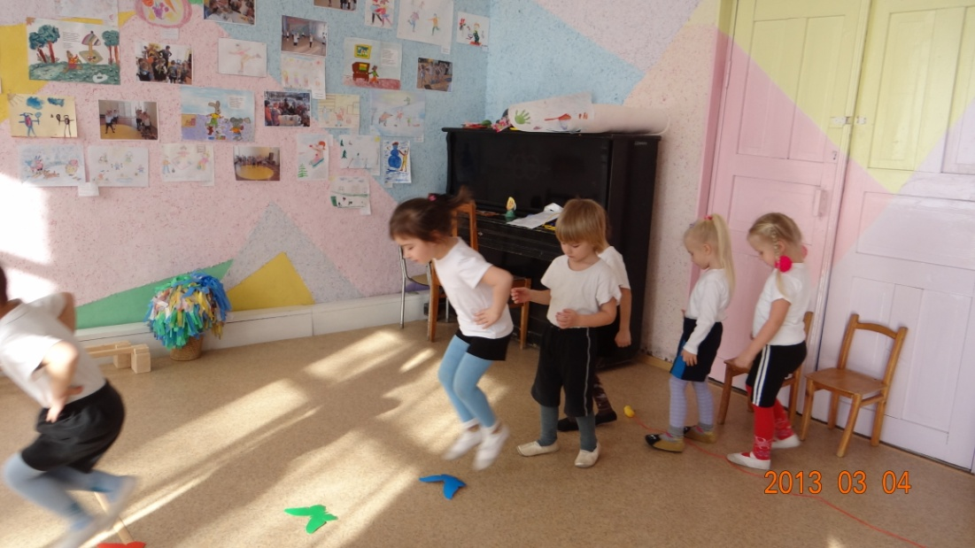
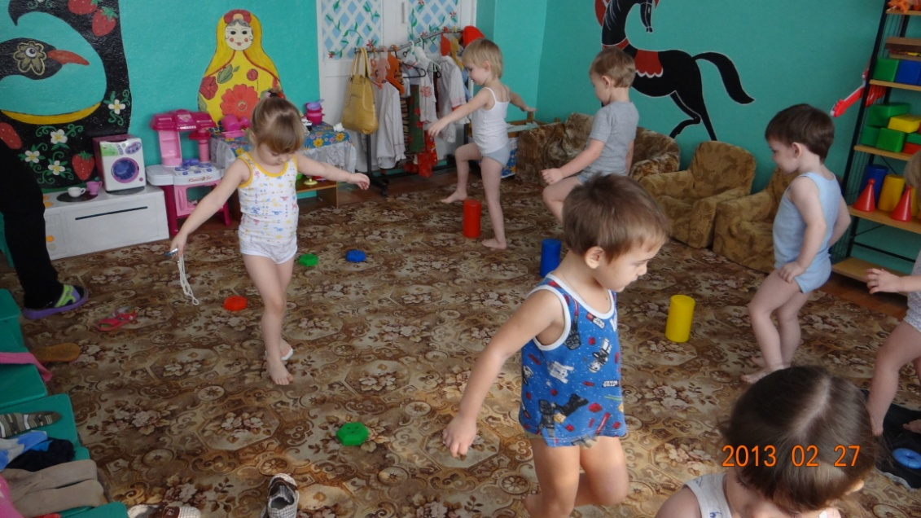
Бодрящая гимнастика

Slide 13
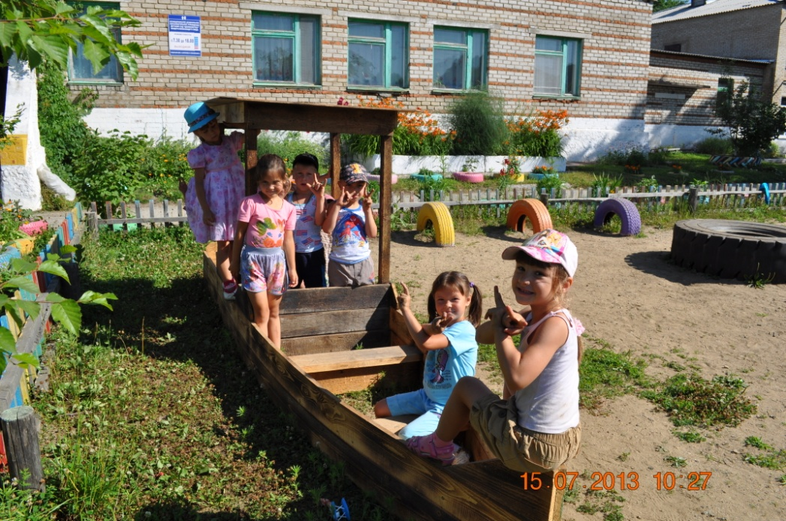
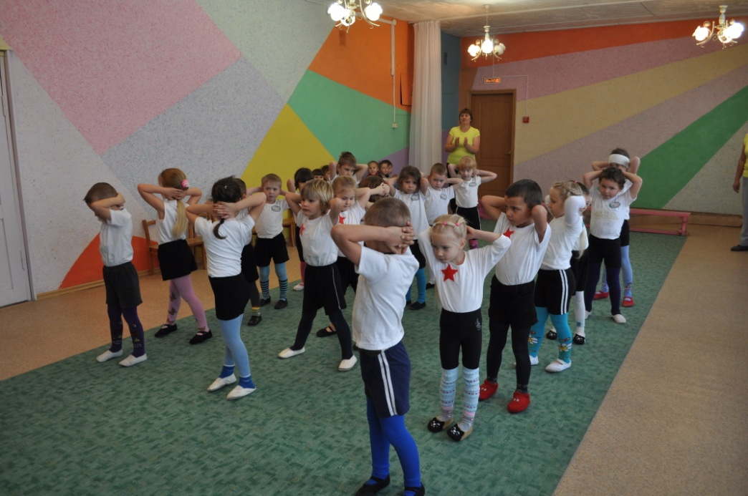
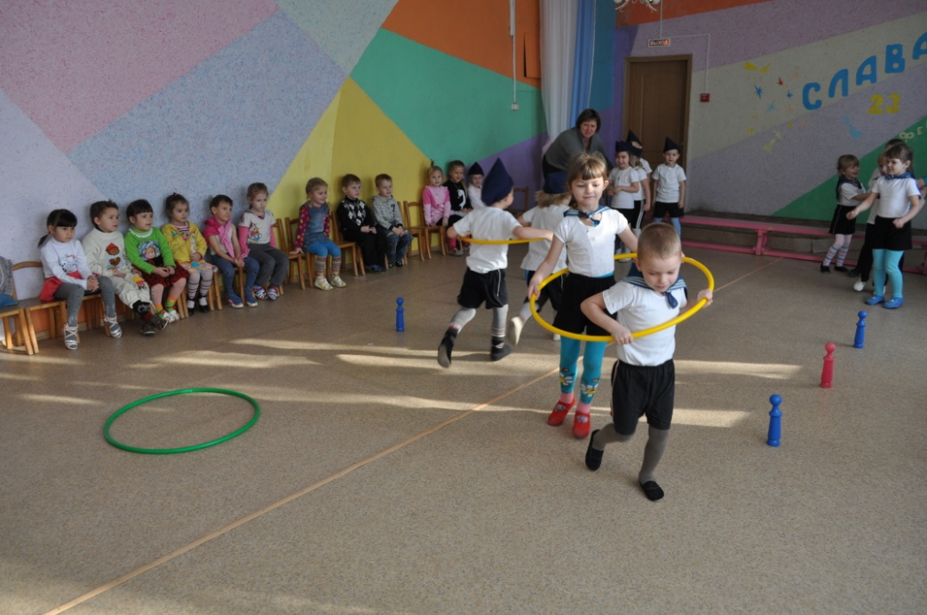
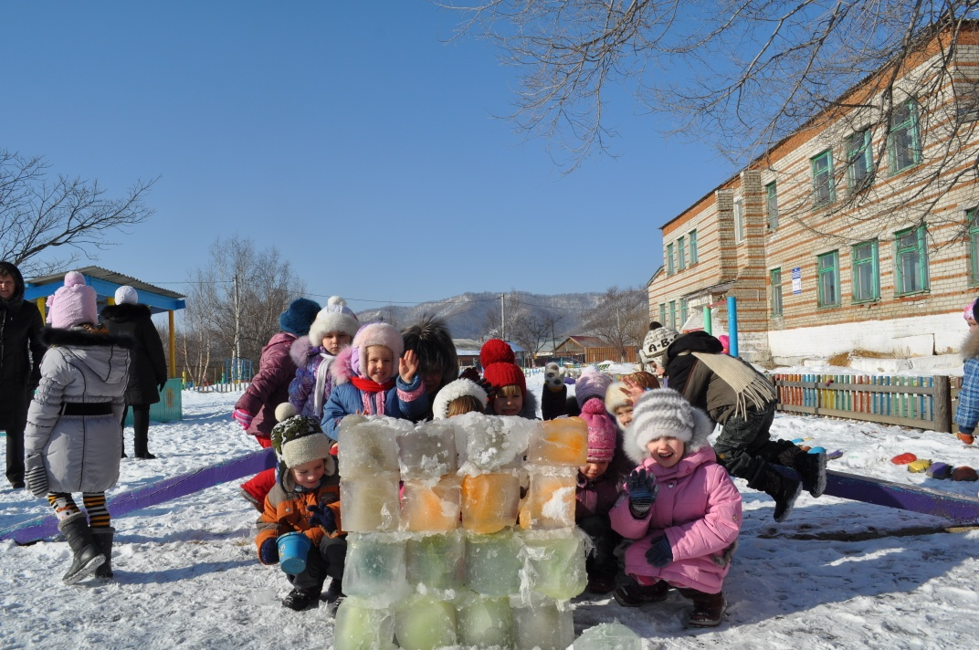
Спортивные праздники и развлечения

Slide 14
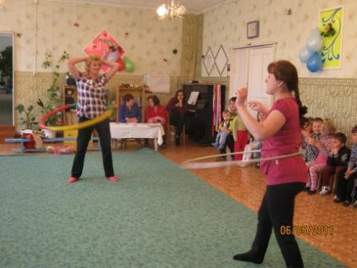
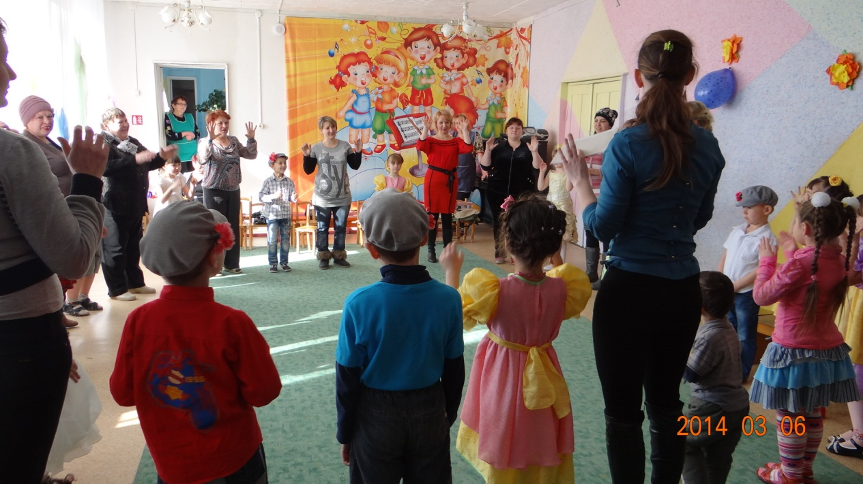
Работа с родителями

Slide 15
РЕЗУЛЬТАТЫ МОНИТОРИНГА
Образовательная область «Здоровье»

Slide 16
Список литературы
1. Маханева М.Д. Воспитание здорового ребёнка// Пособие для практических работников детских дошкольных учреждений. – М.:АРКТИ, 1999.
2. Пензулаева Л.И. Оздоровительная гимнастика для детей дошкольного возраста( 3-7 лет). – М.: ВЛАДОС, 2002.
3. Утробина К.К. Занимательная физкультура в детском саду для детей 5-7 лет. – М.,2006.
4. Оздоровительный комплекс в детском саду: бассейн – фитобар – сауна /Методическое пособие / Под ред. Б.Б.Егорова. – М.,2004.
5. Рунова М.А. Двигательная активность ребёнка в детском саду. – М.: Мозаика – Синтез, 2002.
6. Каралашвили Е.А. Физкультурная минутка/ Динамические упражнения для детей 6-10 лет. – М.,2002.
7. Ахутина Т.В. Здоровьесберегающие технологии обучения: индивидуально-ориентированный подход // Школа здоровья. 2000. Т. 7. №2. С.21 – 28.

Slide 17
Спасибо
за внимание
Автор презентации:
Старший воспитатель МБДОУ «Детский сад «Дюймовочка» Марацевич Г. В.

